Slide 1
رياضيات
By:asim,sanad

Slide 2
حل أنظمة المعادلات بالحذف
كيفية حلِّ نظام من معادلتين خطيتين في متغيِّرين باستخدام طريقة الحذف
حدِّد إذا ما كان النظام يحتوي على معاملين لأيٍّ من المجهولين لهما المقدار نفسه.
إذا كان النظام لا يحتوي على معاملين متساويين في المقدار، فاضرب إحدى المعادلتين أو كلتيهما في ثابت للحصول على معاملين متساويين في المقدار.
بمجرَّد أن يحتوي النظام على معاملين متساويين في المقدار,اجمع المعادلتين؛ لكي نحذف المتغيِّر.
حُلَّ المعادلة الخطية الناتجة لإيجاد أحد المجهولين.
عوِّض بهذه القيمة في إحدى المعادلتين الأصليتين لإيجاد المجهول الآخَر.

Slide 3
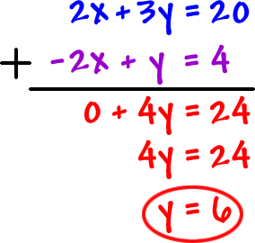
Example 1

Slide 4
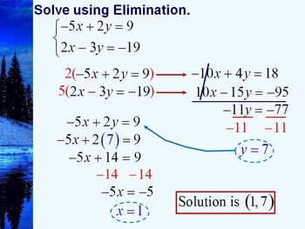
Example 2

Slide 5
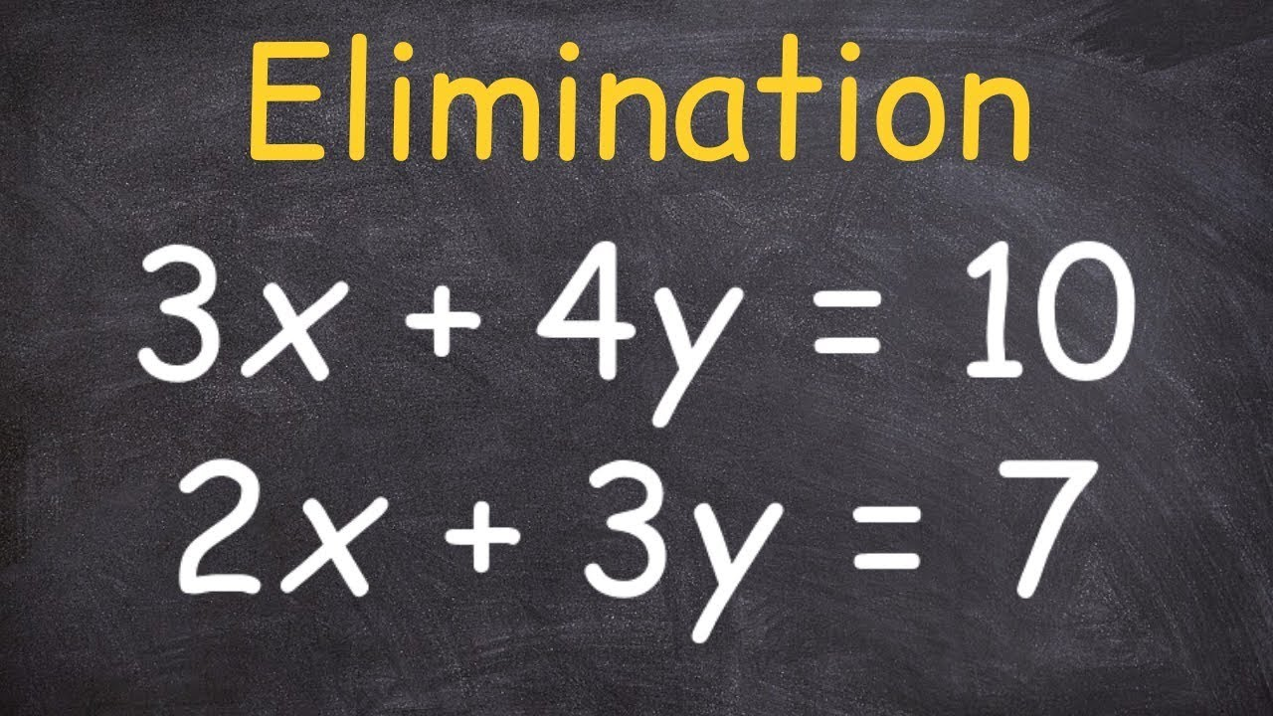
Question

